Slide 1
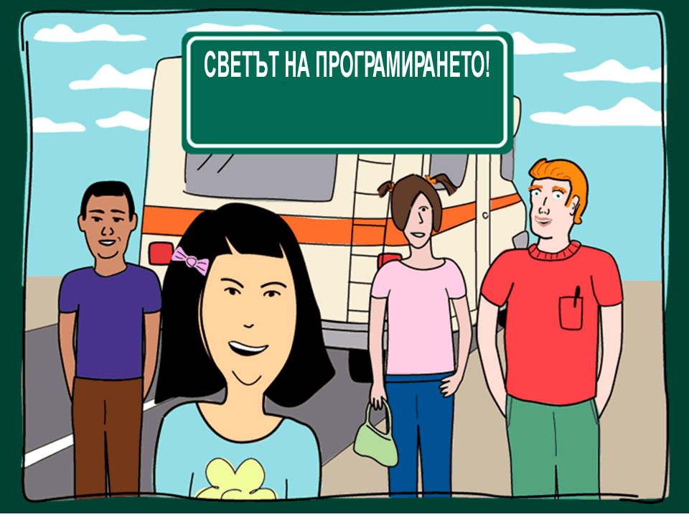
Секция 0
Секция 0 страница <number>

Slide 2
Преглед
В тази секция ще се подготвите за Пътешествието в света на програмирането. Ще направите следното:
  Ще се запознаете с курса и характеристиките му
  Ще се придвижите между отделните уроци
  Ще видите съдържанието на курса и речника на специалните думи
  Ще откриете преносимия компютър на Ники и пейджъра
Секция 0 страница <number>

Slide 3
Светът на програмирането
  Курсът обучава учениците да програмират с Visual Basic 2010 посредством пътешествие в страна
  Всеки урок е представен като пътуване до определен град
Секция 0 страница <number>

Slide 4




Управление на микробуса
  Придвижете се между страниците на курса с помощта на бутоните с лява и дясна стрелка
  Натиснете бутона с щита, за да видите съдържанието на курса
  Натиснете Печат на страница, разположен най-вляво, за да разпечатате текущата страница
Секция 0 страница <number>

Slide 5



Управление на микробуса (Продължение)
  Бутонът с ключа съхранява текущата страница в списъка с предпочитаните от вас страници
  Бутонът с компаса отваря азбучен речник на специалните думи от курса
  Индикаторът на горивото показва близостта до следващата дестинация
Секция 0 страница <number>

Slide 6

Управление на микробуса (Продължение)
  Одометърът показва номера на текущата страница
Секция 0 страница <number>

Slide 7
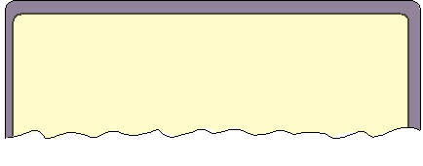
Уредите на Ники
  Лаптопът на Ники се използва за представяне на примерите с код.
  Кодът може да бъде селектиран, копиран и поставен в средата на Visual Basic 2010
Секция 0 страница <number>

Slide 8
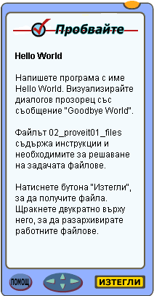
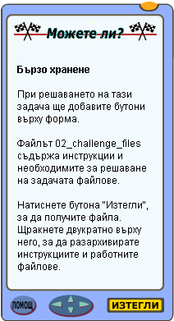
Уредите на Ники (Продължение)
  Джобният компютър на Ники описва задачите, които трябва да се направят и дава инструкции за начина, по който могат да се получат помощните файлове
Секция 0 страница <number>

Slide 9
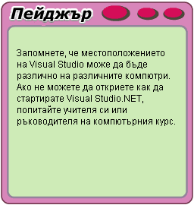
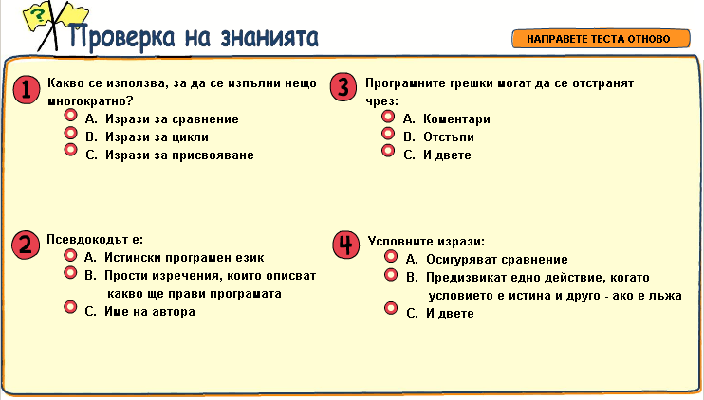
Уредите на Ники (Продължение)
  Пейджърът се използва за
  представяне на полезна
  информация по пътя
  В края на всяка секция има тест за проверка на знанията ви
Секция 0 страница <number>

